Slide 1
OZONIZACIÓN

Slide 2
Generalidades
Experiencia en Uruguay – OSE
Principio de acción
Reacción con la materia orgánica
Principales aplicaciones del ozono
Factores que afectan la eficacia de la ozonización
Ventajas de la ozonización
Desventajas de la ozonización
Inactivación de patógenos con ozono
Método T10
Método RMC
Ejemplos

Slide 3
Generalidades
El ozono (O₃) es un gas 1,7 veces más pesado que el aire, parcialmente soluble en agua, aunque 10 a 20 veces más que el oxígeno.
Se utiliza como oxidante y/o desinfectante desde hace años en abastecimientos de agua potable. Debido al deterioro de la calidad de muchas fuentes de agua bruta, la ozonización se ha comenzado a visualizar como una alternativa cada vez más interesante.
La oxidación con ozono seguida de biofiltración puede ser el método más recomendable para su uso en aguas contaminadas química y/o biológicamente.
El ozono es un fuerte oxidante (cede con facilidad uno de sus átomos a determinados compuestos). Oxida compuestos orgánicos e inorgánicos, por lo que se debe, primero, satisfacer esta demanda para garantizar la desinfección posterior. Este curso se limita a la acción germicida del ozono.

Slide 4
El ozono es un gas inestable, debe ser generado en la propia planta pues se descompone en oxígeno elemental en corto tiempo
+ ENERGÍA
+
MOLÉCULA DE OXÍGENO
ÁTOMOS DE OXÍGENO
MOLÉCULA DE OXÍGENO
MOLÉCULA DE OZONO
Ozono en fase gas |  | Ozono residual en el agua (pH 7)
Temperatura ºC | Tiempo de vida media | Temperatura ºC | Tiempo medio de vida
-50 | 3 meses | 15 | 30 minutos
-35 | 18 días | 20 | 20 minutos
-25 | 8 días | 25 | 15 minutos
20 | 3 días | 30 | 12 minutos
120 | 1.5 horas | 35 | 8 minutos
250 | 1.5 segundos | - | -
Tiempo de vida media del ozono (Calderón y col., 2005

Slide 5
Parte del ozono que se aplica se desprende del agua (10-20%), por lo que es necesario instalar encima del tanque de contacto, un “destructor de ozono”.
El objetivo de esa unidad es transformar el ozono en oxígeno, y liberarlo a la atmósfera. La cámara de contacto debe ser cerrada para poder recoger el ozono que se desprende.
Existen varias opciones para destruir el ozono, dentro de ellas se destacan los métodos catalítico y térmico.
DESTRUCTOR DE OZONO
SALIDA DE AGUA OZONIZADA
GENERADOR DE OZONO
TANQUE DE CONTACTO
INGRESO DE AGUA

Slide 6
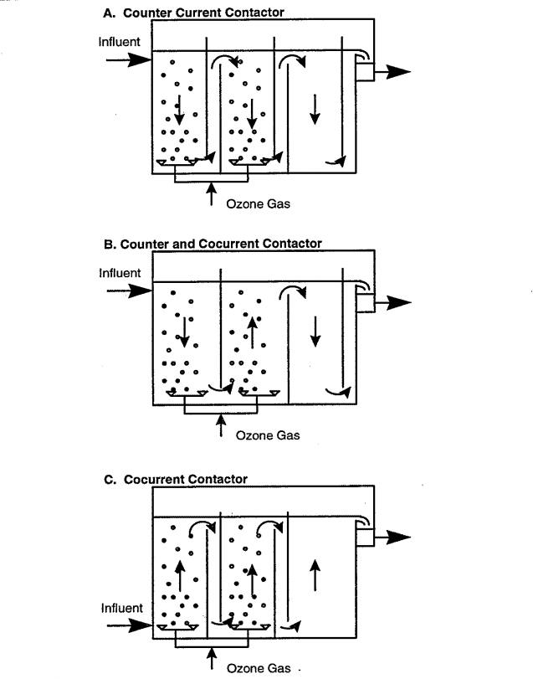
Para que la desinfección sea más efectiva se recomienda el uso de celdas en serie. En este caso cada reactor tiene 3 celdas.
Se llaman celdas de disolución las que reciben dosificación de ozono (las dos primeras en estos tres casos).
De la configuración de cada celda (a favor o en contra de la corriente, de disolución o no), depende el valor de C (en función de C_{in} y C_{out} ) que se utiliza para el cálculo de CT.
Tipo de tanques de contacto.
EPA 815-R-99-014, 3-11

Slide 7
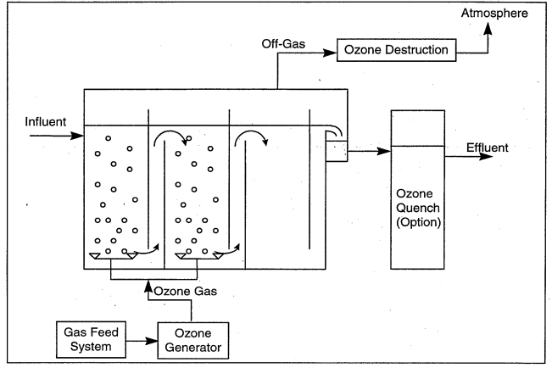
Fuente: EPA 815-R-99-014, 3-11

Slide 8
Experiencia en Uruguay - OSE
Está en fase de proyecto ejecutivo la instalación de ozonización de la planta de Laguna del Sauce, ya fueron construidos biofiltros y cámara de contacto. En este caso el ozono se dosificará en el agua flotada.
En 2017 se construyó una planta piloto en AACC, con el objetivo de evaluar la efectividad del ozono en la oxidación de metabolitos causantes de olor y sabor (Geosmina). Se construyó una cámara de contacto previendo la instalación futura de un sistema de ozonización.
Desde hace años OSE cuenta con una planta portátil que ha sido utilizada (ocasionalmente) para desinfectar tuberías.
Se instaló una planta de ozonización en Cuchilla Pereyra para desinfectar el agua de alimentación de una “ensachetadora” (2013). En 2023 se está analizando utilizar cloro.
FUENTE: OSE
Notes:
Bessuat sobre Laguna del Sauce: Dos generadores en base a oxígeno (suministrado a granel en tanque que se construirá) que funcionarán en paralelo. EL ozono se aplicará al ppio del reactor, el cual tendrá chicanas para favorecer el contacto. El ozono va a un eyector y luego solución superozonizada al reactor, mediante difusor. No se usarán difusores de burbuja fina, tipo piedra poroso o EPDM. Diseño para dosis 5 mg/l. En el tercio final del reactor se dosificará H2O2 para potenciar la capacidad oxidativa y destruir el ozono residual de modo que no se afecte la filtración biológica.

Slide 9
Principio de acción
Cuando el ozono se aplica al agua, desintegra la pared celular de bacterias y protozoarios y destruye las enzimas. En los virus, destruye la cápside (cubierta protectora que rodea al material genético) y el ADN o ARN queda expuesto al ozono.
Es eficaz para inactivar protozoarios y quistes de helmintos, para lo cual el cloro es poco efectivo.
Debido a su inestabilidad, actúa sobre los microorganismos un corto tiempo, por lo cual en la variable CT, es más relevante C que T. El tiempo de contacto de cada celda puede variar entre 5 y 15 minutos.
FUENTE: ENOHSA

Slide 10
Reacción con la materia orgánica
El ozono reacciona con casi todos los compuestos orgánicos transformándolos en CO2, pero su corta “vida útil” no le permite completar muchas de las reacciones, en especial las que requieren mayor tiempo para desarrollarse. El rompimiento de las cadenas orgánicas vuelve más biodegradable a la materia orgánica, por lo que se recomienda la instalación de filtros biológicos.
CO2, AGUA
COMPUESTOS INORGÁNICOS OXIDADOS
MATERIA ORGÁNICA BIODEGRADABLE
REACCIONES DEL OZONO EN AGUA
La filtración biológica mineraliza a los compuestos parcialmente oxidados. Estos compuestos pueden evaluarse midiendo el Carbono Orgánico Asimilable y el Carbono Orgánico Disuelto Biodegradable.

Slide 11
Se estima que la dosificación de 1 mg/l de O3 a un agua que contiene 1,0 mg/l de carbono orgánico disuelto (DOC), convierte el 75% de éste en compuestos biodegradables. Dosificando 2,0 mg/litro se convierte el 90% del DOC.
Las dosis habituales de ozono van de 1,5 a 3 mg/l (diseño para 5 mg/l), o de 0,3 a 1,0 mg/l de ozono por mg/l de TOC.
La remoción de estos compuestos biodegradables es imprescindible pues su presencia podría favorecer el crecimiento de microorganismos en la red de distribución, al utilizarlos como nutrientes.
Si se combina ozono con radiación ultravioleta o con peróxido de hidrógeno, se puede lograr mayor eficacia en oxidar muchos compuestos orgánicos.
Antes de que el agua ozonizada ingrese a los filtros biológicos se debe asegurar el agotamiento del ozono residual.
FUENTE: ENOHSA

Slide 12
Principales aplicaciones del Ozono
Tratamiento | Objetivos del tratamiento
Desinfección | Inactivación de bacterias, virus, quistes de protozoarios, huevos de helmintos
Oxidación de compuestos inorgánicos | Hierro, Manganeso, iones Nitrito, Sulfuro y Cianuro, Arsénico
Oxidación de compuestos orgánicos | Fenoles, detergentes, pesticidas, precursores de THM, control de formación de películas biológicas, estimulación de la biodegradación
Control olores y sabores | Oxidación de Geosmina y 2-Metilisoborneol
2,5 mg/l de ozono durante 10 minutos

Slide 13
PRE-OZONIZACIÓN (OXIDACIÓN)
CLORO (DESINFECTANTE SECUNDARIO)
CAPTACIÓN
DEPÓSITO DE AGUA FILTRADA
COAGULACIÓN
FLOCULACIÓN
FILTRACIÓN RÁPIDA BIOLÓGICA
SEDIMENTACION

Slide 14
INTER-OZONIZACIÓN
(OXIDACIÓN Y DESINFECCIÓN)
CLORO (DESINFECTANTE SECUNDARIO)
CAPTACIÓN
DEPÓSITO DE AGUA FILTRADA
COAGULACIÓN
FLOCULACIÓN
FILTRACIÓN RÁPIDA BIOLÓGICA
SEDIMENTACION

Slide 15
10 organismos/litro
OZONIZACIÓN
(MENOS FRECUENTE)
CAPTACIÓN
DEPÓSITO DE AGUA FILTRADA
COAGULACIÓN
FLOCULACIÓN
FILTRACIÓN RÁPIDA
SEDIMENTACION
CLORO (DESINFECTANTE SECUNDARIO)

Slide 16
Factores que afectan la eficacia de la ozonización
La eficacia del proceso se ve afectada por el pH (levemente), la temperatura y la concentración de sólidos suspendidos.
Al igual que otros desinfectantes químicos, la inactivación se incrementa con la temperatura del agua.
Por ejemplo, el valor de CT que se requiere para inactivar 1 log de Cryptosporidium a 25°C es el 10% del requerido a 1°C.
No existe incidencia significativa en la capacidad de inactivar bacterias y virus cuando el agua tiene turbiedad entre 1 y 5 provocada por flóculos de aluminio. En cambio, cuando la turbiedad obedece a partículas primarias la capacidad puede disminuir.

Slide 17
Ventajas de la ozonización
Es más eficaz para inactivar virus, protozoarios y huevos de helmintos que el cloro, las cloraminas y el dióxido de cloro
Favorece la coagulación y mejora la remoción de turbiedad
Oxida hierro, manganeso y sulfuros
Requiere cortos tiempos de contacto
Controla olores y sabores (Geosmina y MIB)
Su acción desinfectante no varía significativamente con el pH
En ausencia de bromuros, no produce subproductos halogenados

Slide 18
Desventajas de la ozonización
No confiere efecto residual (necesita un desinfectante secundario: cloro o cloraminas)
Decae rápidamente en el tanque de contacto, en especial a temperatura y pH elevados.
El costo del equipamiento puede ser mayor que el de otros desinfectantes
La generación in situ requiere de energía
En presencia de bromuros, se potencia la generación de subproductos
Es altamente corrosivo y tóxico

Slide 19
Inactivación de patógenos con ozono
Debido a la inestabilidad del ozono, el cálculo de CT puede presentar dificultades. Existen dos opciones:
- Método de T₁₀ (igual que en tanques de contacto de cloro). Se debe contar con estudio de trazadores o el factor de bafle debe ser conocido.
- Método RMC (Reactor de Mezcla Completa).
Para calcular las concentraciones de ozono que aplican a cada celda del reactor, EPA sugiere utilizar los criterios que se exponen en la siguiente tabla.

Slide 20
 | RMC con Turbina | Celdas de disolución a favor de la corriente | Celda de disolución contra corriente | Celdas reactivas sin dosificación de ozono
Primera celda | C_{out} | C_{out} > 0,1 mg/l : 1 Log Virus C_{out} > 0,3 mg/l : 0,5 Log Giardia | C_{out} > 0,1 mg/l : 1 Log Virus C_{out} > 0,3 mg/l : 0,5 Log Giardia | ---
Siguientes celdas | C_{out} | C_{out} ó (C_{in}+ C_{out}) / 2 (x) | C_{out} / 2 | C_{out}
Por seguridad (si es preozonización) en la primera celda de disolución se asume que la inactivación de Crypto es nula, pues el ozono debe oxidar materia orgánica y satisfacer el resto de las demandas. Si se trata de interozonización, se puede calcular la inactivación de Crypto como “siguientes celdas”, siempre que por coagulación acentuada se reduzca el contenido orgánico y la demanda de ozono para oxidar metales y otros compuestos sea despreciable.
C_{out}
(x): Se toma el mayor valor pues representa mejor el valor de C dentro de la celda.
C_{in}
Fuente: EPA, 2020

Slide 21
Método T₁₀
Las relaciones entre CT y los niveles de inactivación de virus, Giardia y Cryptosporidium, siguen las siguientes relaciones. Se ha despreciado la influencia del pH, los valores CT y log corresponden al rango de pH habitual del agua potable.
Log Inactivación Crypto = 0,0397 * 1,09757^{temperatura} * CT
Log Inactivación Giardia = 1,0380 * 1,0741^{temperatura} * CT
Log Inactivación Virus = 2,1744 * 1,0726^{temperatura} * CT
CT en mg/l*minuto
Temperatura en °C

Slide 22
Método RMC
El método RMC se recomienda cuando el flujo del reactor presupone un coeficiente de bafle menor que 0,1, o cuando no hay estudio de trazadores.
En este caso el tiempo de contacto no es T₁₀, sino V/Q (mezcla completa), y el grado de inactivación se determina con la siguiente expresión:
Log Inactivación = log (1 + 2,303 * K₁₀ * CT)
  Cryptoporidium: K₁₀ = 0,0397 * 1,09757 ^{temperatura}
  Giardia: K₁₀ = 1,0380 * 1,0741^{temperatura}
  Virus: K₁₀ = 2,1744 * 1,0726 ^{temperatura}
Se debe calcular el log de inactivación de cada celda por separado

Slide 23
Ejemplos
Ejercicio 1 (método T10)
Calcular el residual de ozono necesario para inactivar 4 log de virus y 1 log de Giardia, en un reactor cuyo T₁₀ es 5 minutos, a una temperatura del agua de 15°C
Resolución:
Log Inactivación Virus = 2,1744 * 1,0726^{temperatura} * CT
CT = 0,64 mg/l*min: C = 0,64/5 = 0,13 mg/l
Log Inactivación Giardia = 1,0380 * 1,0741^{temperatura} * CT
CT = 0,33 mg/l*min: C= 0,07 mg/l (Con cloro se necesitaría: T₁₀ = 27 minutos y C= 0,8 mg/l
Observación: El ozono es muy efectivo para inactivar Giardia y otros protozoarios

Slide 24
Ejercicio 2 (método T₁₀)
Calcular el grado de inactivación de Virus, Giardia y Cryptosporidium en un reactor de preozonización formado por dos celdas, según figura. Mediante estudio de trazadores se conoce T₁₀ = 5 minutos (en cada celda).
Temperatura del agua: 10°C.
C = 0 mg/l
C = 0,1 mg/l
C = 0,4 mg/l

Slide 25
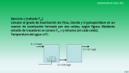
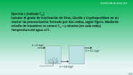
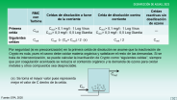

Resolución:
Celda 1
Cryptosporidium: Por ser primera celda, se asume log inactivación = 0
Giardia: C_{out} = 0,4 mg/l > 0,3 mg/l Inactivación = 0,5 log
Virus: C_{out} = 0,4 mg/l > 0,1 mg/l Inactivación = 1 log
Celda 2
Es una celda reactiva sin dosificación de ozono: C = C_{out} = 0,1 mg/l
CT = 0,1*5 = 0,5 mg/l*min
Log Inactivación Crypto = 0,0397 * 1,09757^{temperatura} * CT = 0,05
Log Inactivación Giardia = 1,0380 * 1,0741^{temperatura} * CT = 1,06
Log Inactivación Virus = 2,19
Total inactivación Cryposporidium: 0,05 log (11%) X (muy bajo, pero con cloro sería 0)
Total inactivación Giardia: 1,56 log
Total inactivación Virus: 3,19 log

Slide 26
Ejercicio 3 (método RMC)
Calcular el grado de inactivación de Giardia y Cryptosporidium en un reactor de preozonización formado por dos celdas, según figura. El volumen de cada cela es 50 m³, y el caudal es 200 m³/h. No se dispone de estudio de trazadores, se asume mezcla completa. Temperatura del agua: 10°C.
C = 0 mg/l
C = 0,1 mg/l
C = 0,4 mg/l

Slide 27
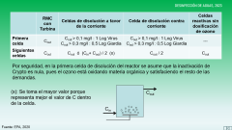

Resolución:
Tiempo de retención de cada celda: V/Q = 50/200 = 0,25 horas = 15 minutos
La concentración de cada celda es Cout (1era columna tabla)
Cryptoporidium: K₁₀ = 0,0397 * 1,09757 ^{temperatura} = 0,1
Giardia: K₁₀ = 1,0380 * 1,0741^{temperatura} = 2,12
Celda 1
C = 0,4 mg/l: CT= 6 mg/l*min
Log Inactivación Crypto = log (1 + 2,303 * K₁₀ * CT) = 0,38 (se adopta 0)
Log Inactivación Giardia = log (1 + 2,303 * K₁₀ * CT) = 1,48 (se adopta 0,5)
Celda 2
C = 0,1 mg/l: CT= 1,5 mg/l*min
Log Inactivación Crypto = log (1 + 2,303 * K₁₀ * CT) = 0,13
Log Inactivación Giardia = log (1 + 2,303 * K₁₀ * CT) = 0,92
Crypto: 0,13 log
Giardia: 1,42 log

Slide 28
Ejercicio 4
Calcular el grado de inactivación de Giardia y Cryptosporidium en un reactor de interozonización formado por tres celdas, según figura. El volumen de cada cela es 50 m³, y el caudal es 200 m³/h. No se dispone de estudio de trazadores, se calcula como mezcla completa. Temperatura del agua: 20°C.
C = 0,8 mg/l
C = 0 mg/l
C = 0,4 mg/l
C = 0,8 mg/l

Slide 29
Resolución: Se debe aplicar método RCM
Tiempo de retención de cada celda: V/Q = 50/200 = 0,25 horas = 15 minutos
La concentración de cada celda es Cout (1era columna tabla)
Cryptoporidium: K₁₀ = 0,0397 * 1,09757 ^{temperatura} = 0,256
Giardia: K₁₀ = 1,0380 * 1,0741^{temperatura} = 4,34
Celda 1
C = 0,8 mg/l: CT= 12 mg/l*min
Log Inactivación Crypto = 0,91
Log Inactivación Giardia = 2,08
Celda 2
C = 0,8 mg/l: CT= 12 mg/l*min
Log Inactivación Crypto = log (1 + 2,303 * K₁₀ * CT) = 0,91
Log Inactivación Giardia = log (1 + 2,303 * K₁₀ * CT) = 2,08
Celda 3
C = 0,4 mg/l: CT= 6 mg/l*min
Log Inactivación Crypto = log (1 + 2,303 * K₁₀ * CT) = 0,66
Log Inactivación Giardia = log (1 + 2,303 * K₁₀ * CT) = 1,78
Crypto: 2,48 log
Giardia: 5,94 log

Slide 30
Ejercicio 5. Calcular inactivaciones de Virus, Giardia y Crypto. Mediante estudio de trazadores se determinó T₁₀= 6 minutos en cada celda de ozonización para el caudal máximo de la planta = 6000 m³/h. Volumen mínimo del DAF = 4000 m³ (FB = 0,3).
OZONO
CLORO
DEPÓSITO DE AGUA FILTRADA
Cl₂ = 0,5 mg/l
pH = 7
Temp= 5°C
C = 0 mg/l
C = 0,5 mg/l
C = 0,1 mg/l
C = 0,5 mg/l
C = 0,7 mg/l
C = 0,7 mg/l

Slide 31
Resolución: Se aplica método T₁₀
Celda 1 C = C_{out}/2 = 0,25 mg/l CT = 1,5 mg/l*min
Inactivación de virus: 1 log (tabla)
Inactivación de Giardia: 0,5 log (tabla)
Inactivación de Crypto: 0,09 log (no es preozonización)
Celda 2 (ozono a contracorriente)
T₁₀ = 6 min C = C_{out}/2 = 0,35 mg/l CT = 2,1 mg/l*min
Inactivación virus: 6,48 log
Inactivación Giardia: 3,12 log
Inactivación Crypto: 0,13
Celda 3 (ozono a favor de la corriente)
T₁₀ = 6 min C = (C_{in} + C_{out})/2 = (0,7 + 0,1)/2 = 0,4 mg/l CT = 2,4 mg/l*min
Inactivación virus: 7,41 log
Inactivación Giardia: 3,56 log
Inactivación Crypto: 0,15
Con cloro en DAF donde CT = 6 mg/l*min
Inactivación virus: 3 log (tabla)
Inactivación Giardia: 0,12 log
Inactivación Crypto: 0
Total Ozono
Inactivación de virus: 1+6,48+7,41=14,89 log
Inactivación de Giardia: 0,5+3,12+3,56=7,18 log
Inactivación de Crypto: 0,09+ 0,13+0,15= 0,37 log
Total
Inactivación de virus: 14,89 + 3 = 17,89 log
Inactivación de Giardia: 7,18 + 0,12 = 7,3 log
Inactivación de Crypto: 0,37 log

